Slide 1
非線形最小二乗

Slide 2
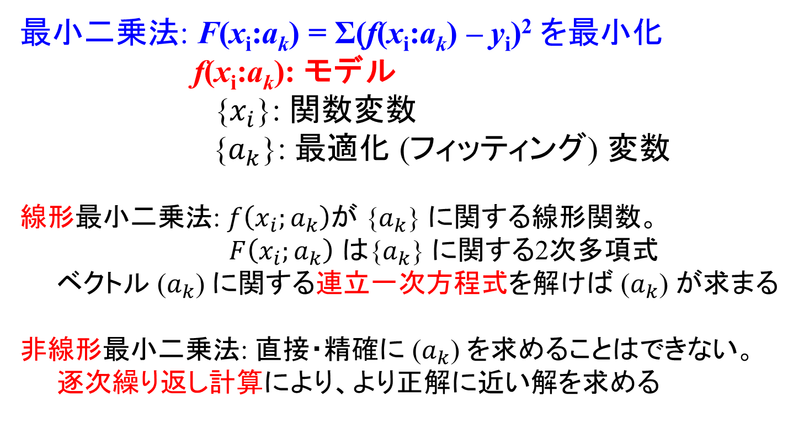
最小化問題と最小二乗法
最小二乗法: F(x_{i}:a_{k}) = Σ(f(x_{i}:a_{k}) – y_{i})² を最小化
f(x_{i}:a_{k}): モデル
{$x_{i}$}: 関数変数
{$a_{k}$}: 最適化 (フィッティング) 変数
線形最小二乗法: $f\left(x_{i};a_{k}\right)$が {$a_{k}$} に関する線形関数。
$F\left(x_{i};a_{k}\right)$ は{$a_{k}$} に関する2次多項式
ベクトル ($a_{k}$) に関する連立一次方程式を解けば ($a_{k}$) が求まる
非線形最小二乗法: 直接・精確に ($a_{k}$) を求めることはできない。
逐次繰り返し計算により、より正解に近い解を求める

Slide 3
分光解析に使われるプロファイルモデル
Lorentz関数
w: 半値半幅
Gauss関数
Voigt関数:
Lotentz型の固有スペクトルに
他の要因のGauss型の広がりが重なる
畳み込み積分 (Convolution) であらわされる
f_{G} = 0, 0.3,
0.5, 0.7, 1
Pseudo-Voigt関数:
Voigt関数の簡略版
f_{G}: Gauss関数分率

Slide 4
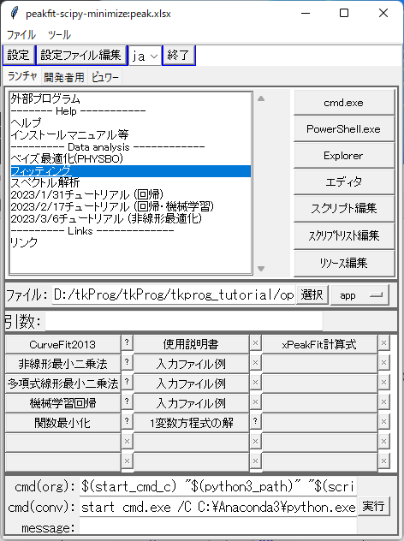
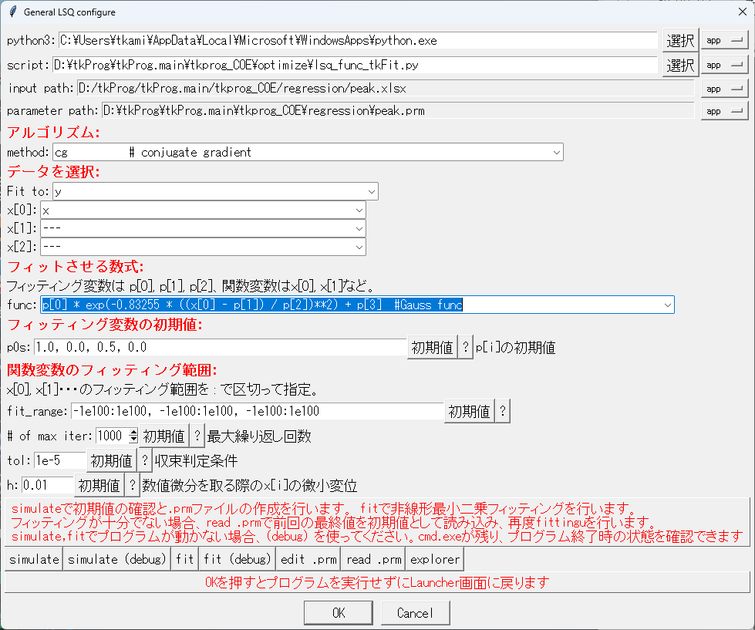
Peakfit
[tkprog_XX]\optimize\peak.xlsxを選択
アルゴリズムを選択
Excelの列を選択
Gauss関数を選択
まず simulate
初期値を修正してから fit

Slide 5
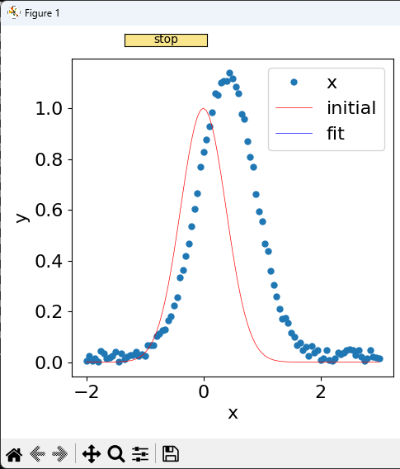
Simulate
関数: f(x;p_{i}) = p₀ exp(-0.83255 * ((x – p₁) / p₂)²) + p₃
入力データ: {p_{i}} = (1.1, 0.4, 0.4, 0.0) = (f₀, x₀, fwhm, b) にランダムノイズを追加
初期値: {p_{i}} = (1.0, 0.0, 0.5, 0.0)

Slide 6
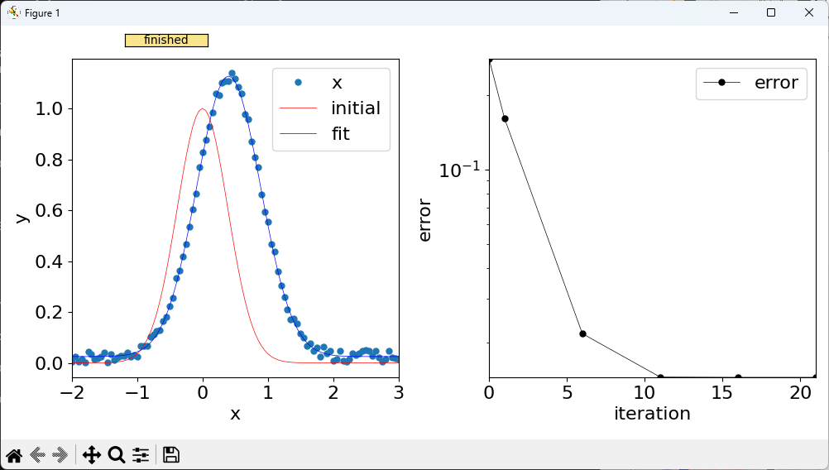
fit: 共役勾配法
関数: f(x;p_{i}) = p₀ exp(-0.83255 * ((x – p₁) / p₂)²) + p₃
Method: cg (共役勾配法)
初期値: {p_{i}} = (1.0, 0.0, 0.5, 0.0)

Slide 7
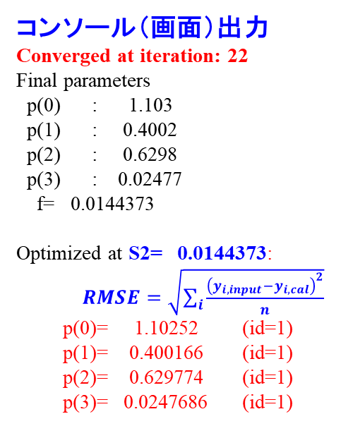
fit
関数: f(x;p_{i}) = p₀ exp(-0.83255 * ((x – p₁) / p₂)²) + p₃
Method: cg (共役勾配法)
初期値: {p_{i}} = (1.0, 0.0, 0.5, 0.0)
コンソール（画面）出力
Converged at iteration: 22
Final parameters
p(0) : 1.103
p(1) : 0.4002
p(2) : 0.6298
p(3) : 0.02477
f= 0.0144373
Optimized at S2= 0.0144373:
$RMSE=\sqrt{\sum_{i}{\frac{{\left(y_{i,input}−y_{i,cal}\right)}^{2}}{n}}}$
p(0)= 1.10252 (id=1)
p(1)= 0.400166 (id=1)
p(2)= 0.629774 (id=1)
p(3)= 0.0247686 (id=1)
Scores between y(input) and y(fit) フィッティングの正確さ
Mean values = <y1> = sum(y1) / n : 0.2919
<y2> = sum(y2) / n : 0.2919
Variance = sum((y1 - <y1>)^2) / n : 0.1371
= sum((y2 - <y2>)^2) / n : 0.1369
Standard deviation = sqrt(Variance(y1)) : 0.3703
sqrt(Variance(y2)) : 0.37
Sample std = sqrt(sum(y1 - <y1>)^2 / (n-1) : 0.3721
sqrt(sum(y1 - <y1>)^2 / (n-1) : 0.3718
MAE (mean absolute error) = sum(|y1 - y2|) / n : 0.01262
MSE (mean squared error) = sum((y1 - y2)^2) / n: 0.0002084
RMSE (root MSE) = sqrt(MSE) : 0.01444
R^2 (coefficient of determnation)
= 1 - sum((y1 - y2)^2 / sum(y1 - <y2>)^2: 0.9985
r (correlation coefficient) : 0.9995
Save results to [D:\tkProg\tkProg.main\tkprog_COE\regression/peak-fitting.xlsx]
Save convergence process to [D:\tkProg\tkProg.main\tkprog_COE\regression/peak-convergence.xlsx]

Slide 8
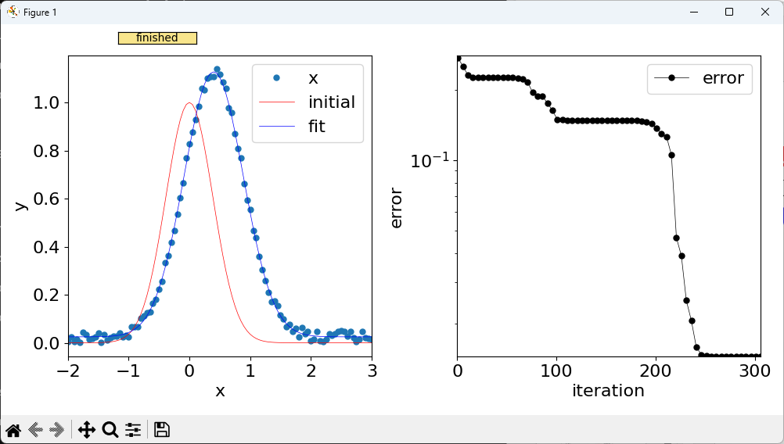
fit: Simplex法
関数: f(x;p_{i}) = p₀ exp(-0.83255 * ((x – p₁) / p₂)²) + p₃
Method: nelder-mead (Simplex法)
初期値: {p_{i}} = (1.0, 0.0, 0.5, 0.0)

Slide 9
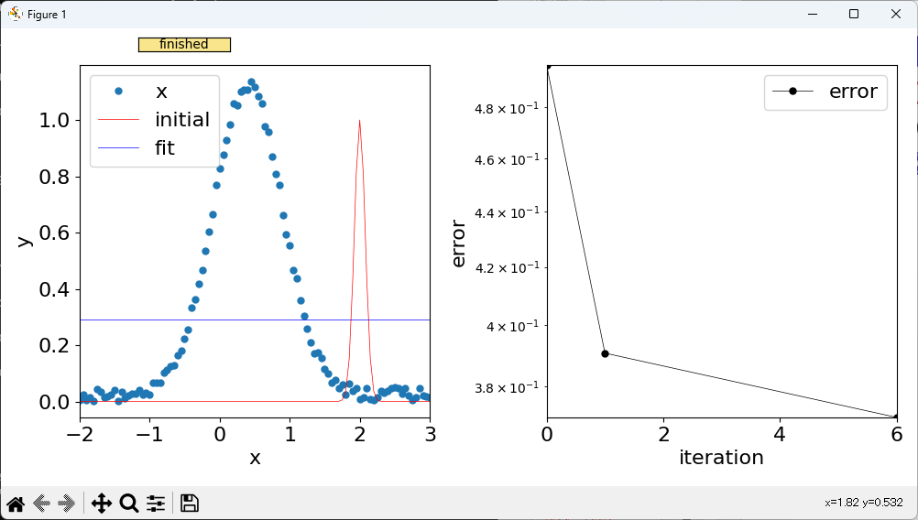
fit: 共役勾配法: 局所解に落ち込む
関数: f(x;p_{i}) = p₀ exp(-0.83255 * ((x – p₁) / p₂)²) + p₃
Method: cg (共役勾配法)
初期値: {p_{i}} = (1.1, 2.0, 0.1, 0.0)
収束しているが、最小解ではない
local minimum
Converged at iteration: 10
Final parameters
p(0) : 0.9584
p(1) : 1.873
p(2) : 0.005184
p(3) : 0.2919
f= 0.370262

Slide 10
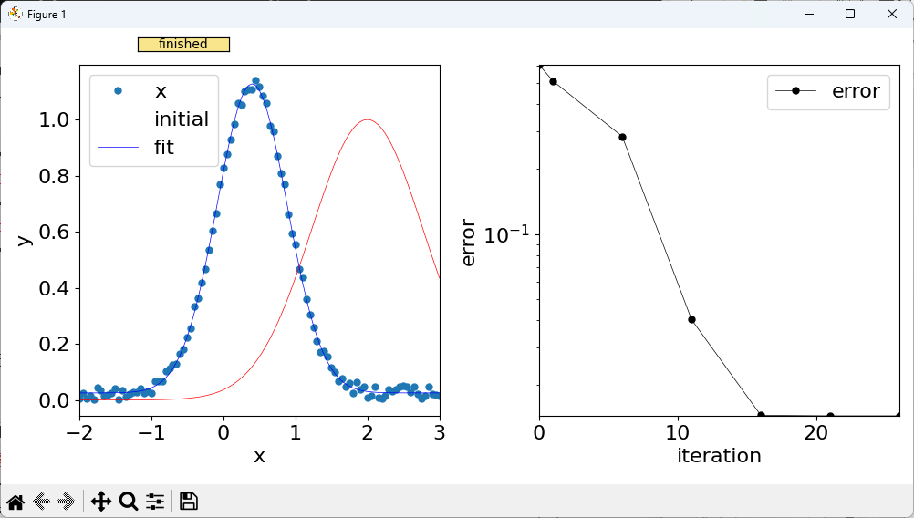
fit: 共役勾配法: うまくいく例
関数: f(x;p_{i}) = p₀ exp(-0.83255 * ((x – p₁) / p₂)²) + p₃
Method: cg (共役勾配法)
初期値: {p_{i}} = (1.0, 2.0, 1.0, 0.0)
ピーク中心はずれているが、
半値幅が広いのでフィッティングがうまくいく
入力データとの重なりの大きさが重要

Slide 11
非線形 (多値) 方程式の注意
・ 解が複数ある場合も
・ ほとんどの場合、1度の計算で最適解を求めることは無理
・収束したことを確認する
・大域最小値を求める
⬄局所極小値 (local minimumに落ち込む)
誤
差
パラメータ

Slide 12
非線形最小二乗法の注意
非線形最適化：
Newton法: 収束は速い、発散しやすい、解に近い初期値が必要
使われていない
SD法: 収束性はそこそこ高い、収束速度は遅い
準Newton法、CG法: 収束はそこそこ高い、収束速度も速め。
Simplex法: 収束範囲は広い、収束は遅い
線形最適化：
（解があれば）必ず解が得られる
繰り返し計算を必要としない

Slide 13
非線形最適化アルゴルリズムの傾向
 | A | B
収束速度 | × | ○
収束安定性 | ○ | ×
安定収束範囲 | ○ | ×
使い方 | 第一段階 | 第二段階
A: 単体 (Simplex) 法
A,B: 共役勾配法 (Conjugate Gradient: CG)
B: 最急降下法 (Steepest Descent: SD)
B: Newton-Raphson法 ・準Newton法
・Davidson-Fletcher-Powell (DFP)
・Broyden-Fletcher-Goldfarb-Shanno (BFGS)
・ 第一段階: 初期値を安全に精度を高める
・ 第二段階: 精度の高い初期値から高速に収束
非線形最適化の前段階で線形パラメータだけを
最適化するとより良い最適値を安全に見つけられる
＝＞ 第一段階をスキップできる

